Slide 1
স্বাগতম

Slide 2

পরিচিতি
৮ম শ্রেণি
বাংলাদেশ ও বিশ্বপরিচয়
১ম অধ্যায়
মোস্তাফিজুর রহমান
সহকারী শিক্ষক
দিঘীরপাড় মোহাম্মদীয়া ইসলামীয়া দাখিল মাদরাসা

Slide 3
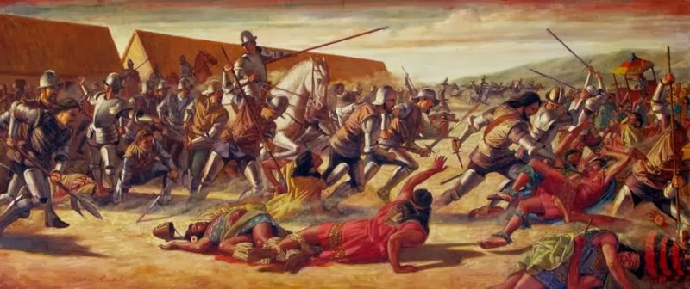
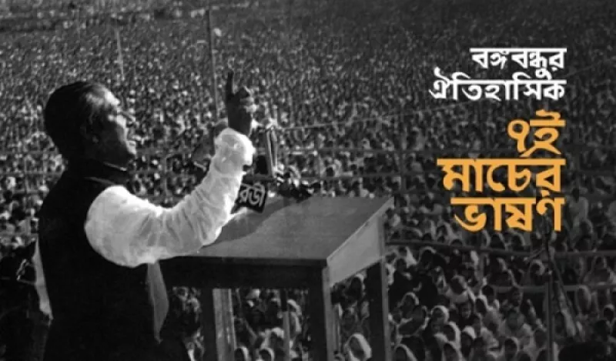
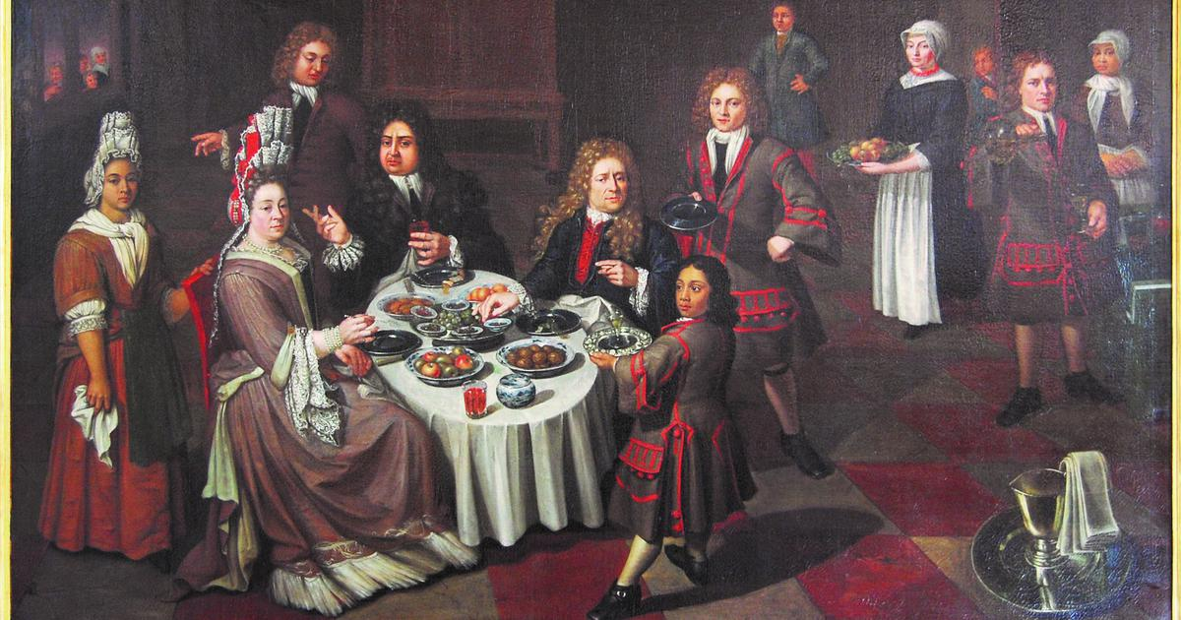
বাংলার স্বাধীনতার সংগ্রাম
ঔপনিবেশিক যুগ

Slide 4
আজকের পাঠ
ঔপনিবেশিক যুগ ও বাংলার স্বাধীনতা সংগ্রাম

Slide 5
ভুমিকাঃ-
ঔপনিবেশিক যুগে ইউরোপীয় শক্তিগুলোর আগমন, শাসন ব্যবস্থা এবং বাংলার উপর প্রভাবের সংক্ষিপ্ত আলোচনা।

Slide 6
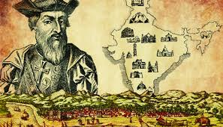

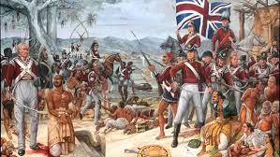
ইউরোপীয় শক্তির আগমন
পর্তুগিজ
ডার্চ
ফরাসি
ইংরেজ

Slide 7
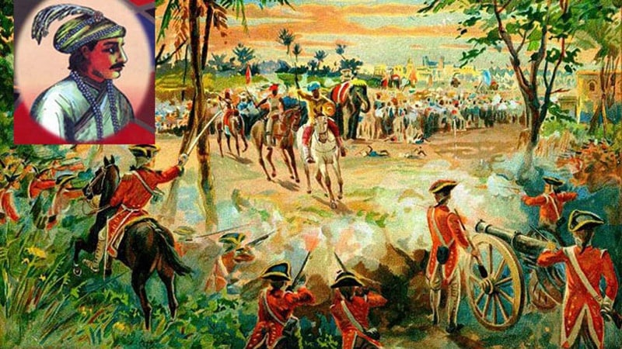
ব্রিটিশ শাসনের শুরু
পলাশির যুদ্ধ (১৭৫৭) এর মাধ্যমে বাংলায় ব্রিটিশ শাসনের সূচনা।

Slide 8
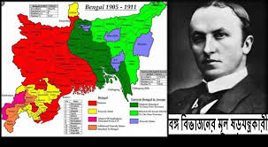
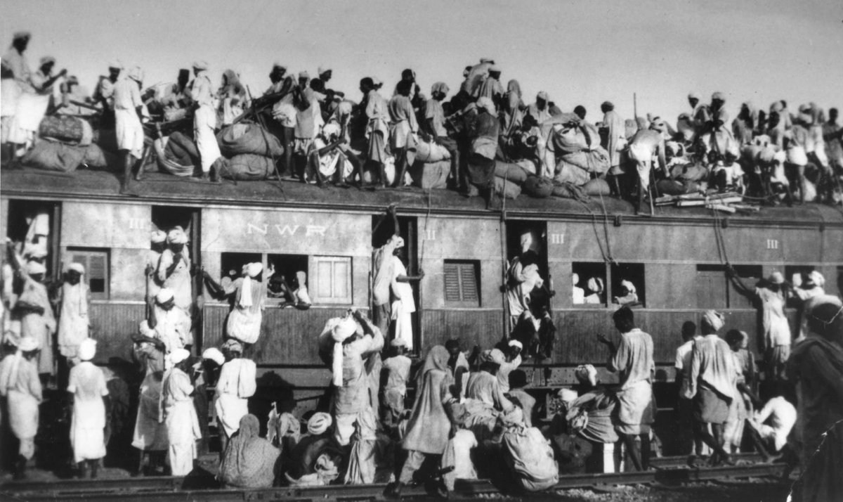
১৯০৫ এর বঙ্গভঙ্গ
বঙ্গভঙ্গ আন্দোলন ও এর প্রভাব।
বঙ্গভঙ্গ বাংলার ইতিহাসে একটি অতি গুরুত্বপূর্ণ অধ্যায়। ১৯০৫ সালের ১৬ই অক্টোবর ভারতের ভাইসরয় লর্ড কার্জনের আদেশে ১ম বঙ্গভঙ্গ সম্পন্ন হয়। বাংলা বিভক্ত করে ফেলার ধারনাটি অবশ্য কার্জন থেকে শুরু হয়নি। ১৭৬৫ সালের পর থেকেই বিহার ও ওড়িশা বাংলার অন্তর্ভুক্ত ছিল। ফলে সরকারী প্রশাসনিক এলাকা হিসেবে বাংলা অতিরিক্ত বড় হয়ে যায় এবং ব্রিটিশ সরকারের পক্ষে এটির সুষ্ঠু শাসনক্রিয়া দুরূহ হয়ে পড়ে। বঙ্গভঙ্গের সূত্রপাত এখান থেকেই।

Slide 9
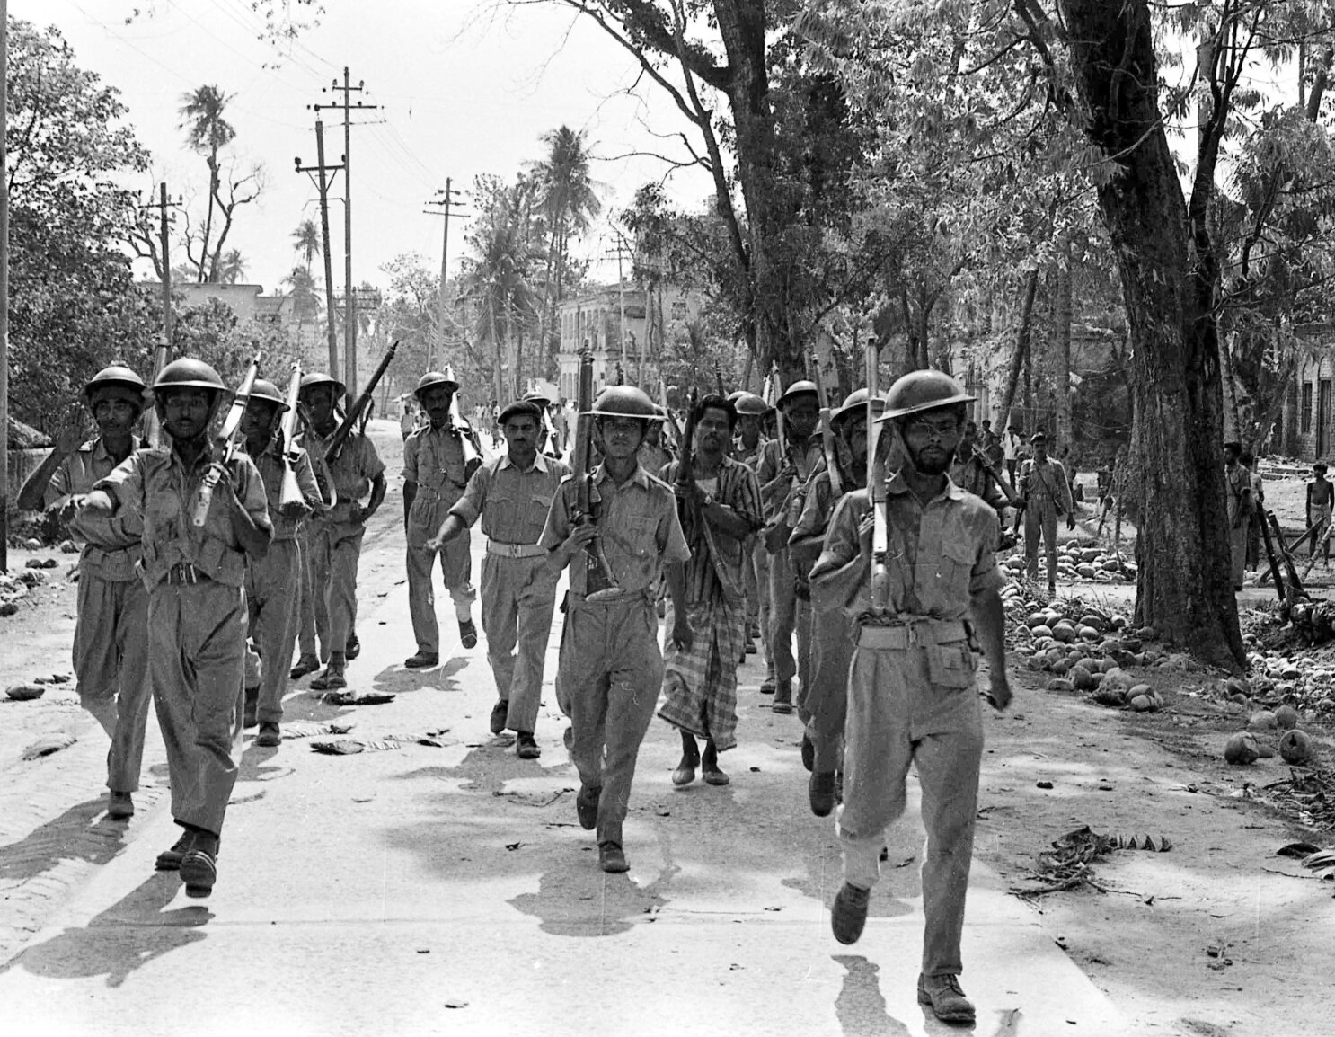
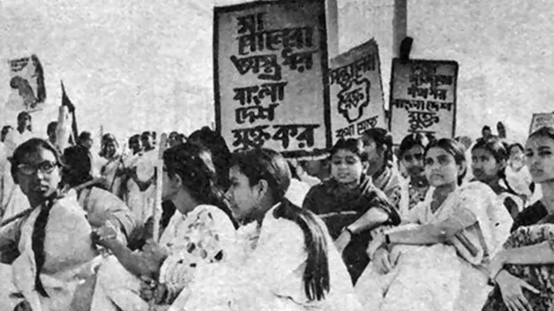
ভাষা আন্দোলন
বাংলা ভাষার মর্যাদা রক্ষার জন্য ১৯৫২ সালের আন্দোলন।
বাংলা ভাষা আন্দোলন ছিল ১৯৪৭ থেকে ১৯৫৬ পর্যন্ত তৎকালীন পূর্ব বাংলায় (বর্তমান বাংলাদেশে) সংঘটিত একটি সাংস্কৃতিক ও রাজনৈতিক আন্দোলন। মৌলিক অধিকার রক্ষাকল্পে পূর্ব বাংলায় মাতৃভাষা বাংলা ভাষাকে ঘিরে সৃষ্ট এ আন্দোলনের মাধ্যমে বাংলাকে তদানীন্তন পাকিস্তান অধিরাজ্যের অন্যতম রাষ্ট্রভাষা হিসেবে প্রতিষ্ঠার লক্ষ্যে গণদাবির বহিঃপ্রকাশ ঘটে।

Slide 10
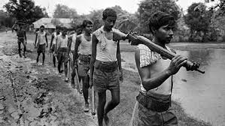

১৯৭১ সালের ১৬ ডিসেম্বর মহান মুক্তিযুদ্ধের মাধ্যমে বিজয় অর্জন

Slide 11

সবাইকে ধন্যবাদ

